Slide 1
ĐỒ ÁN GIỮA KÌ
NHÓM 4:
Hàng Nguyên Trạch (1911548449)
Phan Thành Đat (1900008188)
Trần Nhật Duy (1911547399)
Trần Hoàn Kim Long (1900001774)
Nguyễn Hoàng Trung (1911549005)

Slide 2
SỐ MẠNH MẼ

Slide 3
NGUỒN GỐC
Số mạnh mẽ là một trong ba thuật ngữ toán học được cho là lấy tên từ sự tích gót chân A-sin (Achilles). Ngoài ra còn có số hoàn hảo và số Achilles.
Số mạnh mẽ được nghiên cứu bởi Paul Erdős và George Szekeres.

Slide 4
ĐỊNH NGHĨA
Số mạnh mẽ là một số chia hết cho một số nguyên tố và cũng chia hết cho bình phương của số nguyên tố đó.
VD: 25 là một số mạnh mẽ, vì 25 chia hết cho 5 (5 là số nguyên tố) và bình phương của 5 (5^2=25).
Nhưng 24 lại không phải là mạnh mẽ dù đã thoả định nghĩa và 1 lại là số mạnh mẽ.

Slide 5
TÍNH CHẤT
Một số mạnh mẽ cũng có thể là số hoàn hảo hoặc số achilles.
Các số mạnh mẽ có dạng m=a^2*b^3 (a,b>=1) => không phải bất kì số nào chia hết cho một số nguyên tố và bình phương của số nguyên tố đó đều là số mạnh mẽ.

Slide 6
SƠ ĐỒ KHỐI

Slide 7
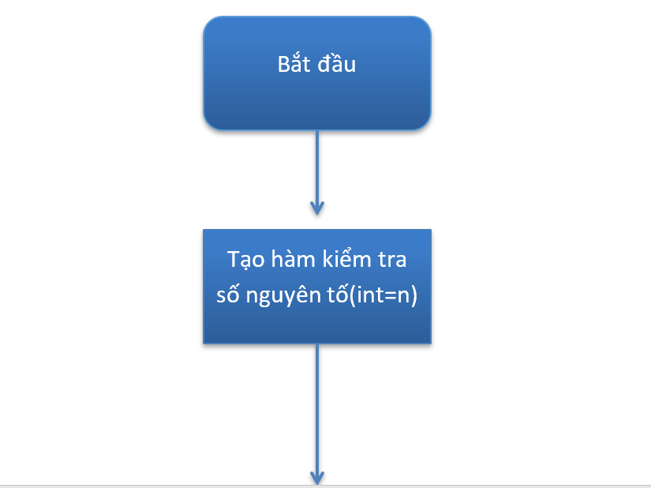

Slide 8
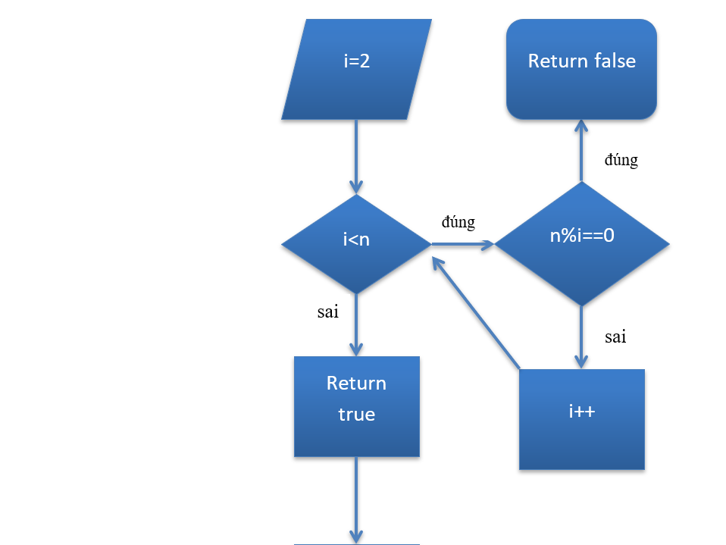

Slide 9
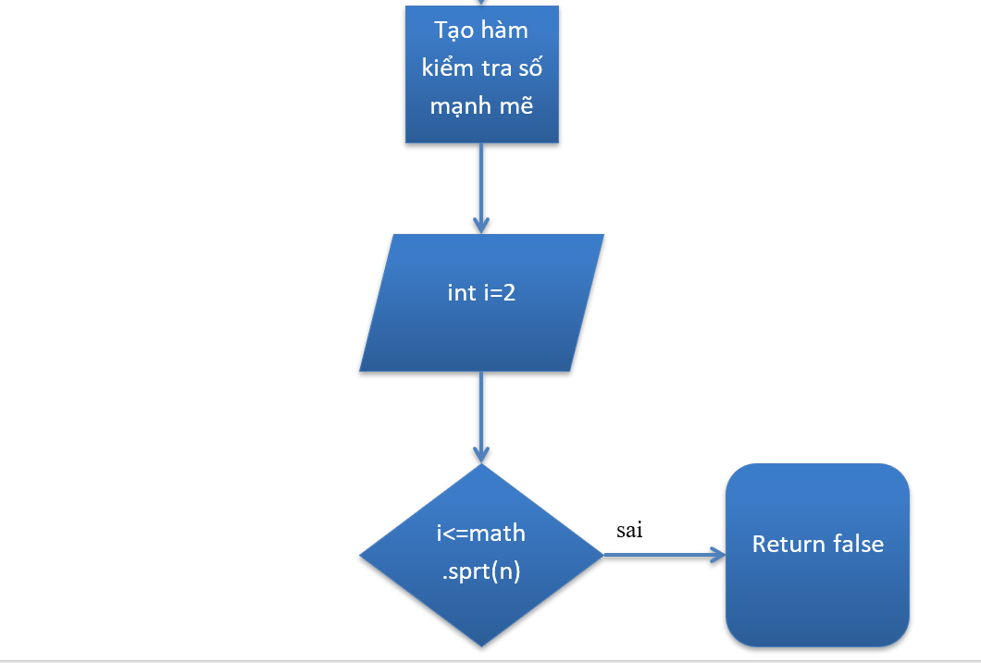

Slide 10
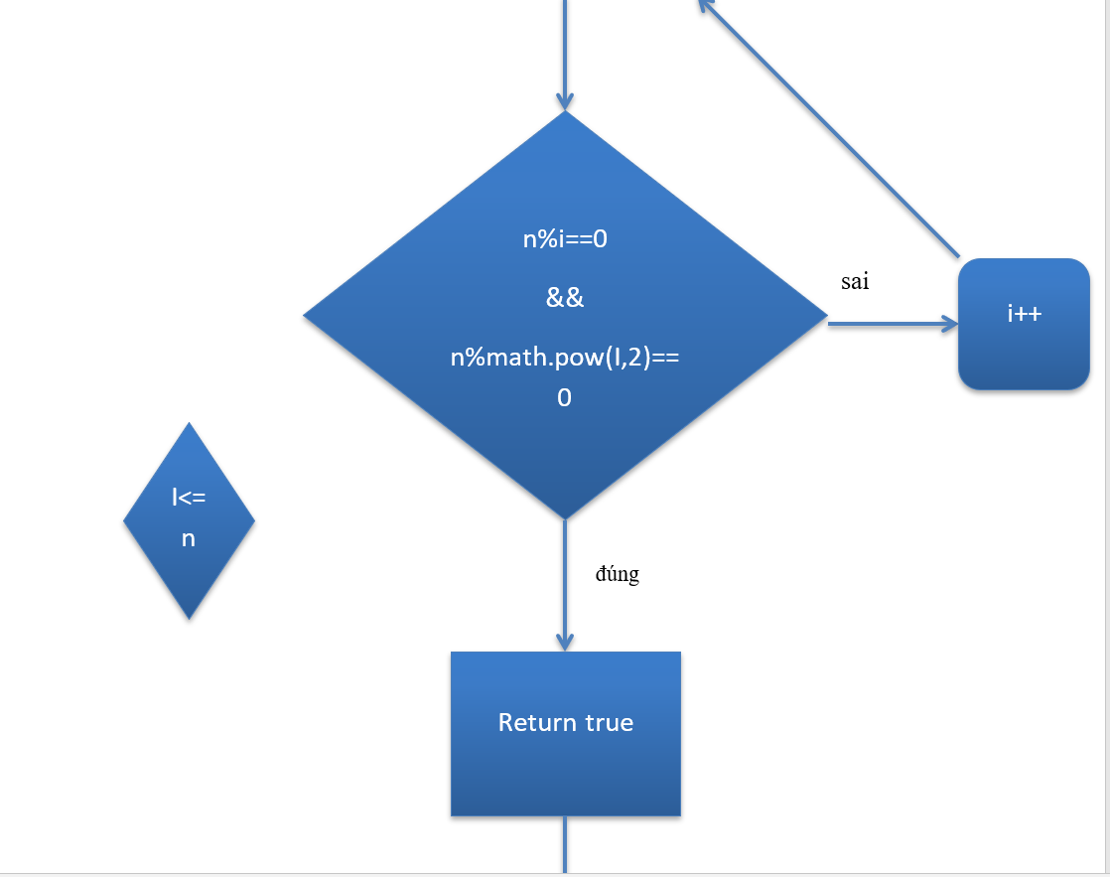

Slide 11
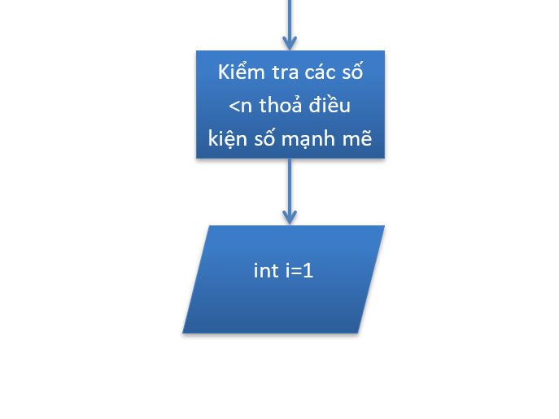

Slide 12
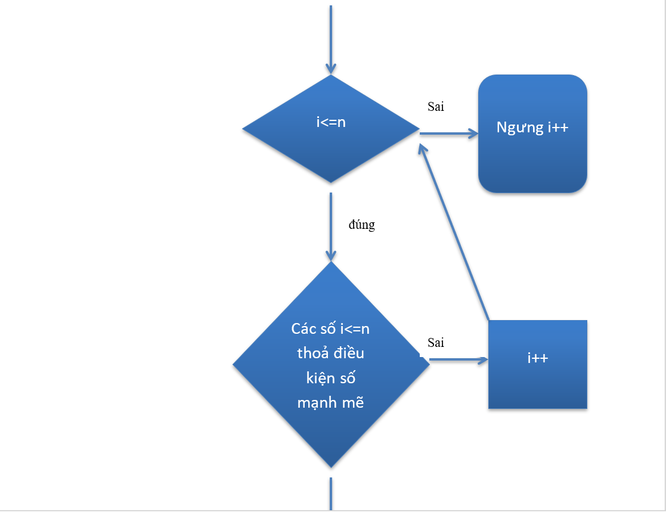

Slide 13
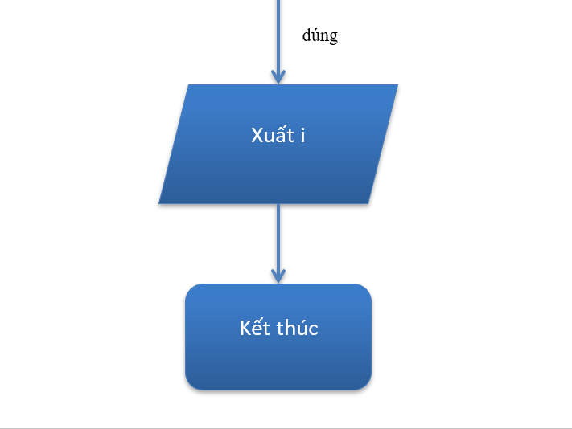

Slide 14
CODE SỐ MẠNH MẼ

Slide 15
bắt đầu vào thì chúng ta tạo một hàm (tên tuỳ thích) để kiểm tra số nguyên tố.
tiện thể thì ở đây chúng ta cũng có thể khai báo biến(ở đây là n)
public static boolean soNguyenTo(int n) {
for (int i = 2; i < n; i++) {
if (n % i == 0) {
return false;
}
}
return true;
}

Slide 16
sau đó chúng ta quay lại hàm chính để nhập số vào kiểm tra
public static void main(final String[] args) {
// TODO Auto-generated method stub
System.out.println("Xac Dinh So Manh Me");
final Scanner scan = new Scanner(System.in);
System.out.print("Vui long nhap so: ");
final int n = scan.nextInt();

Slide 17
sau đó chúng ta tạo hàm để kiểm tra số mạnh mẽ. Ở đây chúng ta dùng vòng lặp for để kiểm tra, các điều kiện:
i là số nguyên tố
n phải chia hết cho số nguyên tố i đó
n cũng phải chia hết cho bình phương số nguyên tố đó
public static boolean soManhMe(int n) {
for (int i = 2 ; i <= Math.sqrt(n); i++) {
if (soNguyenTo(i) == true) {
if (n % i == 0) {
if (n % Math.pow(i, 2) == 0) {
return true;
}
}
}
}
return false;
}
}

Slide 18
tiếp theo là chúng ta dùng một vòng lặp với biến i=1 cho chạy đến số n để kiểm tra các số nhỏ hơn hoặc bằng n có phải số mạnh mẽ hay không
Và cuối cùng là câu lệnh để xuất tất cả các số thoả yêu cầu
System.out.println("Cac so manh me nho hon: ");
for (int i = 1 ; i <= n; i ++) {
if (KtSoManhMe.soManhMe(i)== true) {
System.out.println(i);
}
}
}
}

Slide 19
CẢM ƠN THẦY VÀ CÁC BẠN ĐÃ LẮNG NGHE

